Slide 1


一种识别折叠成已知三维结构的蛋 白质的序列的方法
王羽晗 杜梦娟

Slide 2
目录/CONTENTS
01
02
03
04
问题提出的背景
问题的发展
3D-1D score方法
四种蛋白的例子

Slide 3
Part 01
问题提出的背景

Slide 4
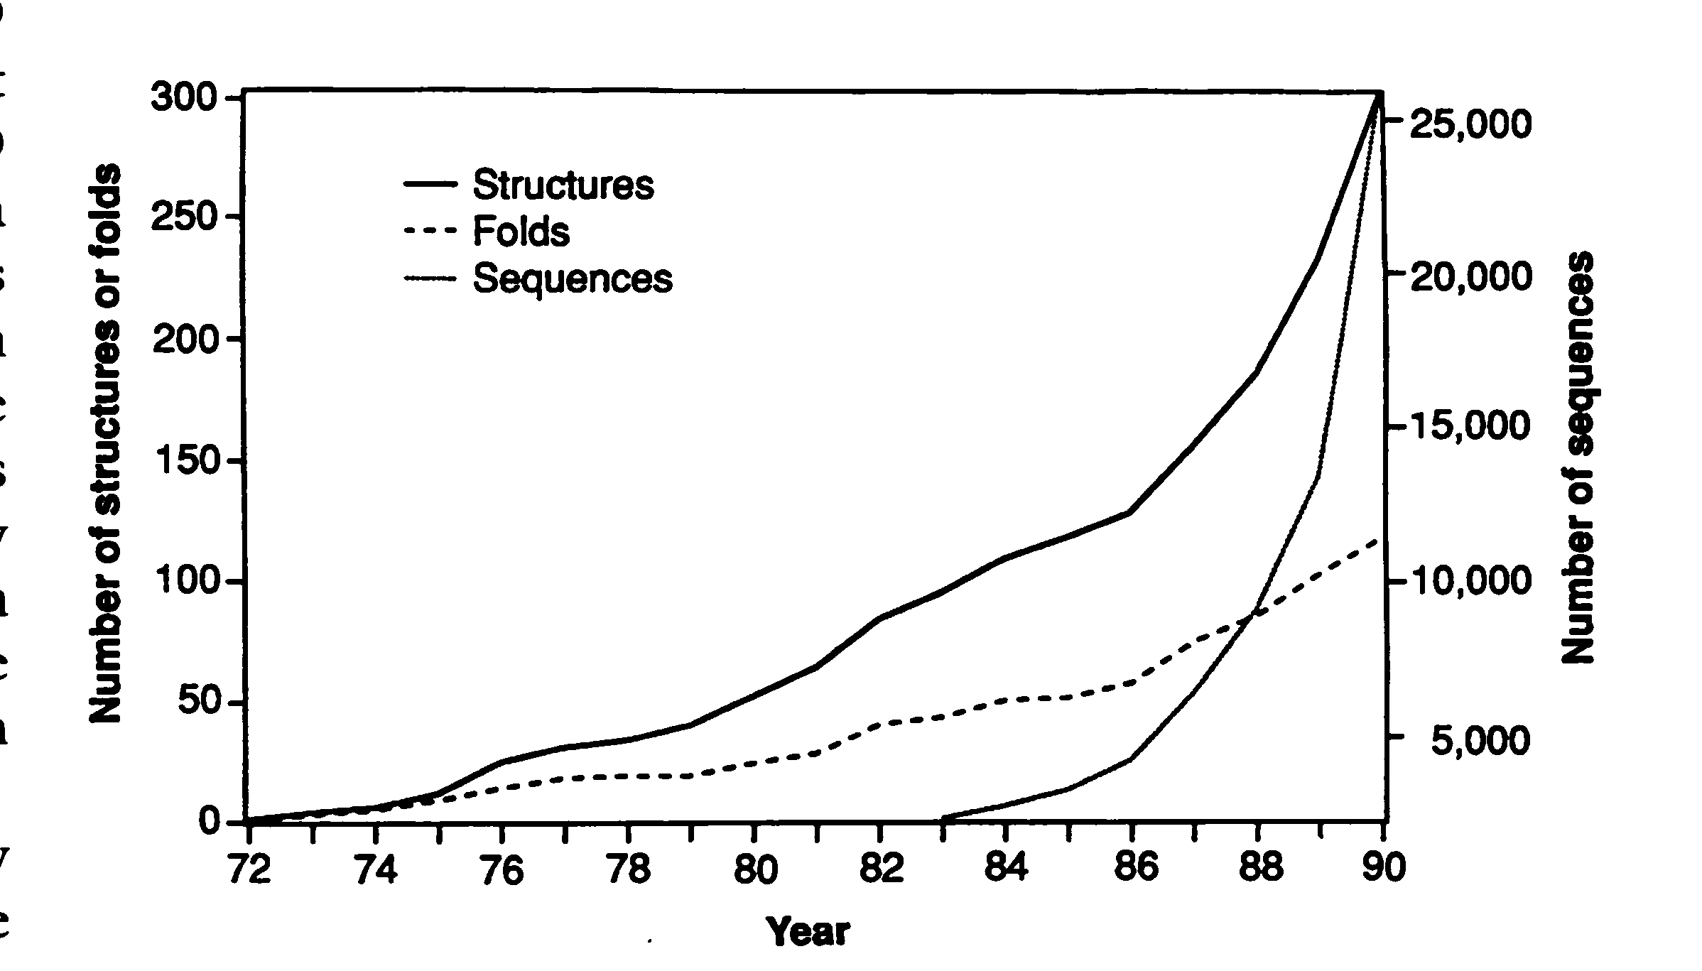
问题提出的背景
图1
在分子生物学革命后，我们知道的蛋白质序列数要远远多于蛋白质结构数，这对研究造成了很大的阻碍。
新的蛋白质结构可以作为其他蛋白质结构的模型，这些结构的相似性可能反映了来自于少量原始折叠形成的蛋白质结构阵列的发展，如果折叠的数量是有限的，那么晶体学家和核磁共振波普学家可能最终会描述几乎每一种折叠的例子。在这种情况下，蛋白质结构预测会被减少（至少在原始形式上）到蛋白质的逆折叠问题上，即确定给定序列在有限的结果中采取哪种折叠。
蛋白质逆折叠问题通常由寻找与已知的蛋白质序列相似的序列而解决。这种策略对于密切相关的序列很有效，但是当序列相似性水平下降到25%以下时，结构相似性可能无法被发现，Doolittle称之为“模糊地带”。

Slide 5
Part 02
问题的发展

Slide 6
问题的发展
Ponder和Richards提出了另一种方法。在他们的“三级模板”方法中，将已知蛋白质结构的主干保持固定，蛋白质核心中的侧链被替换，然后用计算机搜索来组合测试，以找到新的侧链组合可以适合核心。这样列举了一系列可以在蛋白质结构中被包容的核心序列。如此，三级模板的方法提供了三维结构和序列之间的直接联系。
在三维模板方法中用于关联一维序列和三维结构的规则可能过于死板。折叠成相似结构的蛋白质在相同位置的残基的大小和形状可能有很大的差异，这些变化是可以容忍的，不仅仅是因为附近侧链的替换或运动，正如Ponder和Richards所探究的一样，还因为蛋白质主干的移位。此外，三级模板的实现没有考虑到相关蛋白结构中常见的插入和缺失。为了真实地描述一个特定折叠的序列要求，必须以某种方式放松区域主干和核心残基之间固定间距的约束。
01
03
02

Slide 7
Part 03
3D-1D 打分方法

Slide 8
3D-1D打分法
根据这些参数，每一个残基位置被划分为一个环境类。通过这种方式，一个三维的蛋白质结构被转换成一个ID字符串，就像一个序列，它代表了折叠蛋白质结构中每个残基的环境等级，然后，我们寻找蛋白质序列与环境串最有利的比对方式。
这个环境字符串是如何与蛋白质序列比对的呢？该方法依赖于20种氨基酸对不同环境类别的明显偏好。例如，在非极性环境中发现带电残留物是很少见的。因此，通过确定蛋白质结构中给定位置的环境等级，可以为在相关蛋白结构中该位置找到的20种氨基酸类型中的每一种打分。我们可以将这种打分称为3D-1D分数，这种3D-1D评分可用于序列比对算法，以找到氨基酸序列与环境串的最佳比对。这种方法模拟了蛋白质结构的延展性，因为没有进行严格的兼容性测试。特别的，如果有足够多的有利氨基酸环境配对（3D-1D得分高）来克服这些低分，那么排列中是允许有空位的，并且不利的氨基酸可以放在任何位置。由于与环境字符串比对的质量与序列相似性没有直接的关系，我们将使用环境串的序列数据库搜索称为3D兼容性搜索，以区别于同源搜索。
被其它的蛋白质原子掩埋的侧链的总面积
侧链被极性原子或水覆盖的部分
划分残基环境
局部二级结构

Slide 9
三维结构侧写表。为了在序列数据库中搜索与环境串最兼容的蛋白质，可以使用Profile方法，该方法最初是为了检测序列同源性而开发的，但也可以用于此情况下。一个侧写表是一个与位置相关的计分表，每个位置被分配20分，以衡量在该位置找到20个氨基酸中的任何一个的可能性。在Profile以前的实现中，这些分数是基于序列族的信息。
现在的三维结构侧写表与序列侧写表的区别在于，现在的侧写表分数是根据三维结构中的残基的环境计算出来的3D-1D score,而不是根据序列。

Slide 10
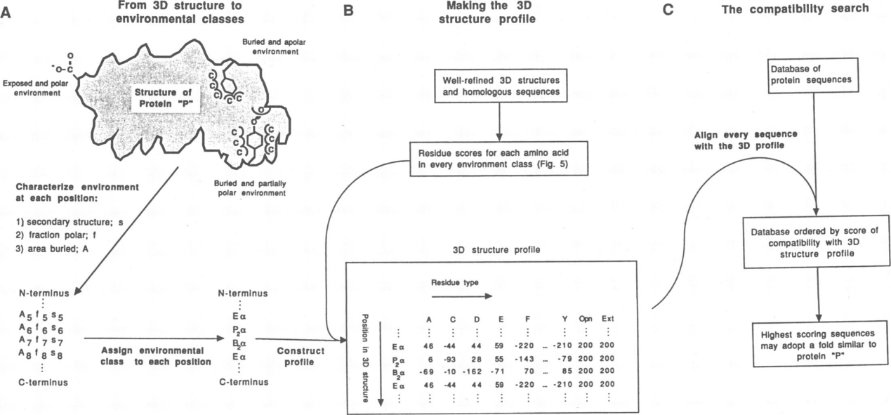
图2：构建三维结构测写表（A和B）和序列数据库的三维兼容性（C）搜索的示意图描述。B页面底部显示的3D结构测写表是抹香鲸肌红蛋白剖面的一部分，只对结构的四个位置（对应残基的5,6,7,8）和20个氨基酸中的6个打分。
标题文本预设
标题文本预设
标题文本预设
此部分内容作为文字排版占位显示 （建议使用主题字体）
此部分内容作为文字排版占位显示 （建议使用主题字体）
此部分内容作为文字排版占位显示 （建议使用主题字体）

Slide 11
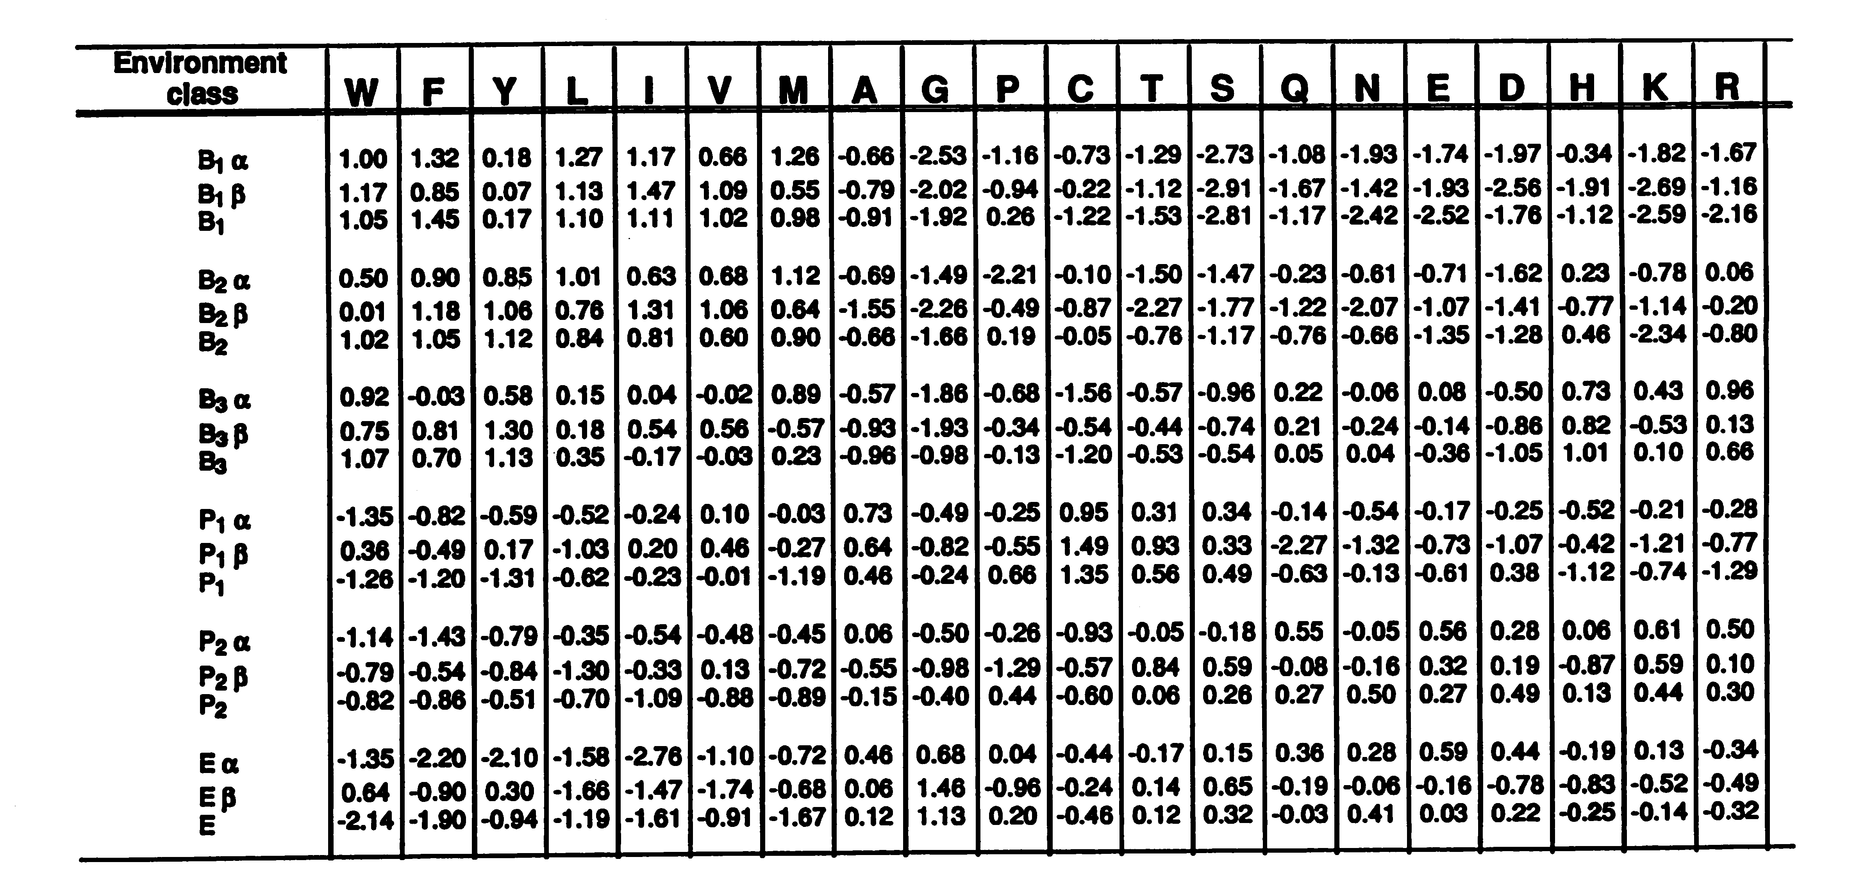
图5

Slide 12
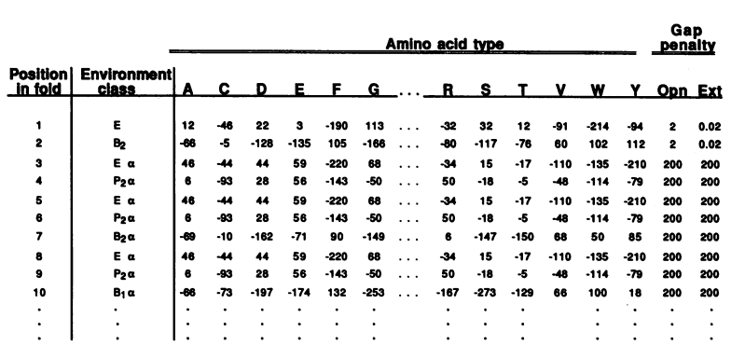
图3：3D测写表的一个示例。这个例子显示了抹香鲸的前十个位置肌红蛋白3D图谱。这个被用在图6的兼容性搜索中。每个位置都列出了环境团，后面是每个氨基酸在这位置的打分，测写表实际长度为153个位置，就是抹香鲸肌红蛋白序列的长度。排在每一行的分数是图5的3D—1D的分数乘以100。这个最有效的空位罚分是通过经验确定的。在这种情况下，通过在helical位置设置非常高的空位罚分来禁止此区域空位（在剖面图中位置3至10）。相比之下，相对较低的gap-opening （Opn）和gap-extension （Ext）罚分被用于coil区域（位置1和2）
图3
三维结构侧写表中的每一行表示三维结构中的一个氨基酸位置，第二列给出了在折叠蛋白质中该位置的环境类别（如下所述）。下面的20列给出了在结构中该位置的环境中放置的20种氨基酸类型的3D-1D score.最后两列给出了在某个位置gap-opening和gap-extension的罚分。序列数据库中的所有序列通过使用动态规划算法与3D侧写表进行比对，该算法允许在比对中插入和删除。根据经验选择最优空格罚分。将侧写表对每个序列的最佳比对得分制成表格，并计算出所有序列的最佳比对得分的平均值和标准差。序列与代表特定蛋白质折叠的3D结构侧写表的匹配通过其Z score定量表达。每个序列的Z score 是标准差高于平均匹配分数的其他长度相似的序列的量。根据我们的经验，几乎所有Z score 大于7的序列都以与侧写表所代表的结构相同的一般方式折叠。

Slide 13
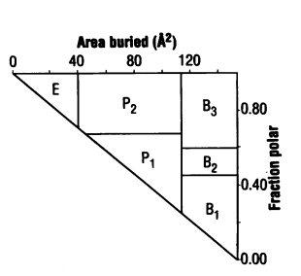
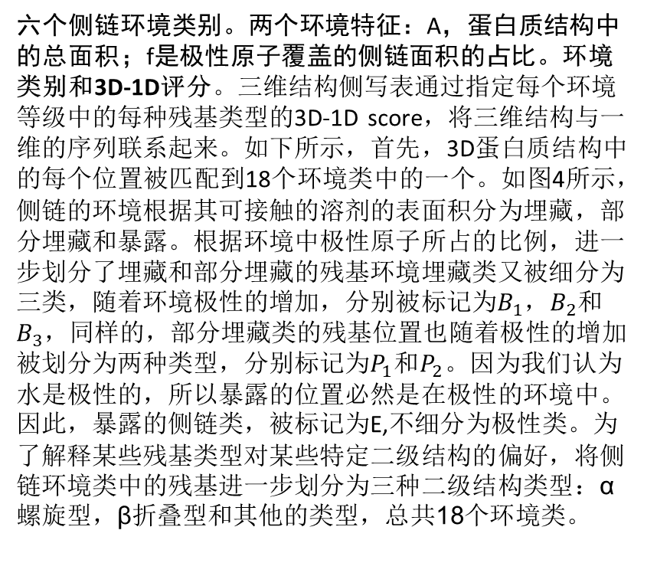
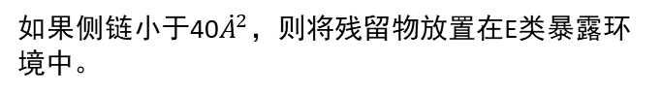
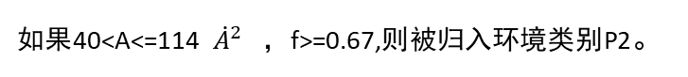
图4
如果A>114${\dot{A}}^{2}$，如果f<0.45, 则残留物被置于环境类别B1
六个侧链环境类别。两个环境特征：A，蛋白质结构中的总面积；f是极性原子覆盖的侧链面积的占比。环境类别和3D-1D评分。三维结构侧写表通过指定每个环境等级中的每种残基类型的3D-1D score，将三维结构与一维的序列联系起来。如下所示，首先，3D蛋白质结构中的每个位置被匹配到18个环境类中的一个。如图4所示，侧链的环境根据其可接触的溶剂的表面积分为埋藏，部分埋藏和暴露。根据环境中极性原子所占的比例，进一步划分了埋藏和部分埋藏的残基环境埋藏类又被细分为三类，随着环境极性的增加，分别被标记为$B_{1}，B_{2}和B_{3}$，同样的，部分埋藏类的残基位置也随着极性的增加被划分为两种类型，分别标记为$P_{1}和P_{2}$。因为我们认为水是极性的，所以暴露的位置必然是在极性的环境中。因此，暴露的侧链类，被标记为E,不细分为极性类。为了解释某些残基类型对某些特定二级结构的偏好，将侧链环境类中的残基进一步划分为三种二级结构类型：α螺旋型，β折叠型和其他的类型，总共18个环境类。
如果A>114${\dot{A}}^{2}$，0.45<=f<0.58, 环境类别归于B2
如果A>114${\dot{A}}^{2}$，f>=0.58,则是环境类别B3
如果40<A<=114${\dot{A}}^{2}$,则如果f<0.67,残留物被归入环境类别P1.
如果40<A<=114${\dot{A}}^{2}$，f>=0.67,则被归入环境类别P2。
如果侧链小于40${\dot{A}}^{2}$，则将残留物放置在E类暴露环境中。

Slide 14
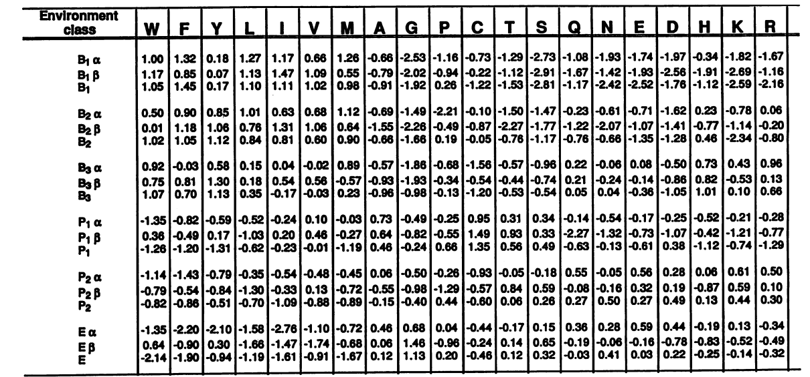
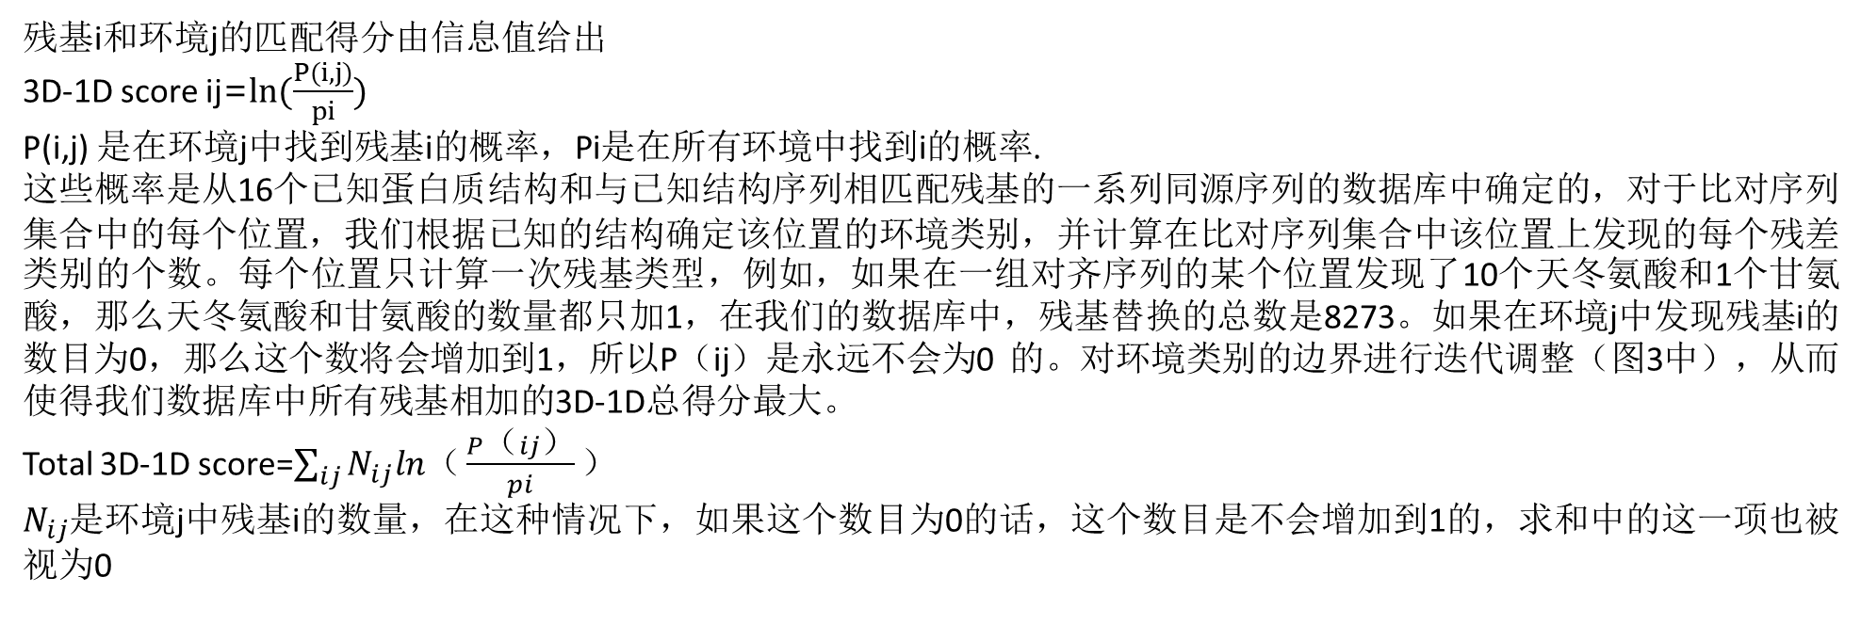
图5：
残基i和环境j的匹配得分由信息值给出
3D-1D score ij=$ln(\frac{P(i,j)}{pi})$
P(i,j) 是在环境j中找到残基i的概率，Pi是在所有环境中找到i的概率.
这些概率是从16个已知蛋白质结构和与已知结构序列相匹配残基的一系列同源序列的数据库中确定的，对于比对序列集合中的每个位置，我们根据已知的结构确定该位置的环境类别，并计算在比对序列集合中该位置上发现的每个残差类别的个数。每个位置只计算一次残基类型，例如，如果在一组对齐序列的某个位置发现了10个天冬氨酸和1个甘氨酸，那么天冬氨酸和甘氨酸的数量都只加1，在我们的数据库中，残基替换的总数是8273。如果在环境j中发现残基i的数目为0，那么这个数将会增加到1，所以P（ij）是永远不会为0 的。对环境类别的边界进行迭代调整（图3中），从而使得我们数据库中所有残基相加的3D-1D总得分最大。
Total 3D-1D score=$\sum_{ij}{N_{ij}ln（\frac{P（ij）}{pi}）}$
$N_{ij}$是环境j中残基i的数量，在这种情况下，如果这个数目为0的话，这个数目是不会增加到1的，求和中的这一项也被视为0

Slide 15
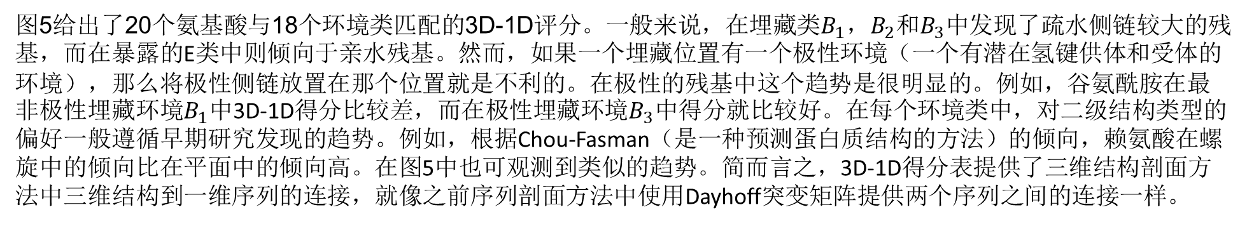
图5
图5给出了20个氨基酸与18个环境类匹配的3D-1D评分。一般来说，在埋藏类$B_{1}，B_{2}和B_{3}$中发现了疏水侧链较大的残基，而在暴露的E类中则倾向于亲水残基。然而，如果一个埋藏位置有一个极性环境（一个有潜在氢键供体和受体的环境），那么将极性侧链放置在那个位置就是不利的。在极性的残基中这个趋势是很明显的。例如，谷氨酰胺在最非极性埋藏环境$B_{1}$中3D-1D得分比较差，而在极性埋藏环境$B_{3}$中得分就比较好。在每个环境类中，对二级结构类型的偏好一般遵循早期研究发现的趋势。例如，根据Chou-Fasman（是一种预测蛋白质结构的方法）的倾向，赖氨酸在螺旋中的倾向比在平面中的倾向高。在图5中也可观测到类似的趋势。简而言之，3D-1D得分表提供了三维结构剖面方法中三维结构到一维序列的连接，就像之前序列剖面方法中使用Dayhoff突变矩阵提供两个序列之间的连接一样。

Slide 16
Part 04
四种蛋白的例子

Slide 17
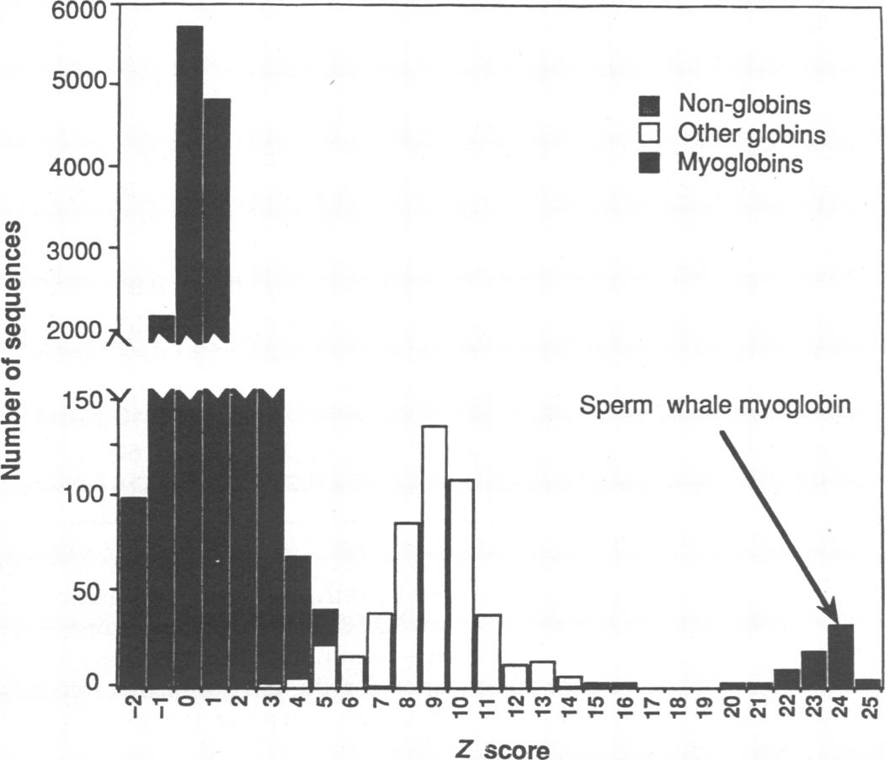
肌红蛋白
一个3D结构侧写表可以实际检测出与已知3D结构兼容的序列，这个已知的3D结构由特征良好的珠蛋白家族提供。
在左图中，与抹香鲸肌红蛋白坐标所构建的3D结构侧写表相匹配的所有序列的Z score都被显示出来。
如图所示，544个珠蛋白序列中有511个序列得分高于非珠蛋白序列。
肌红蛋白序列用黑色条表示，其他珠蛋白序列用白色条表示，所有其他序列用灰色条表示
抹香鲸肌红蛋白是排名第八的蛋白质
（Z score=23.7）

Slide 18
上图所示的3D结构侧写表的结果与肌红蛋白序列构建的序列侧写表的结果在性质上相似，但有两个重要的不同之处。
首先，由于没有使用特定的序列信息来构建侧写表，抹香鲸肌红蛋白不是数据库中得分最高的蛋白质序列，在序列同源性搜索中，抹香鲸的肌红蛋白序列必须是得分最高的序列，因为它会产生完美的匹配。
第二，与从抹香鲸肌红蛋白序列计算的序列侧写表相比，3D结构侧写表对珠蛋白序列的选择性更强。
结果表明，与序列同源性搜索相比，三维结构侧写表对特定序列关系的敏感度较低，而对总体结构相似性的敏感度较高。

Slide 19
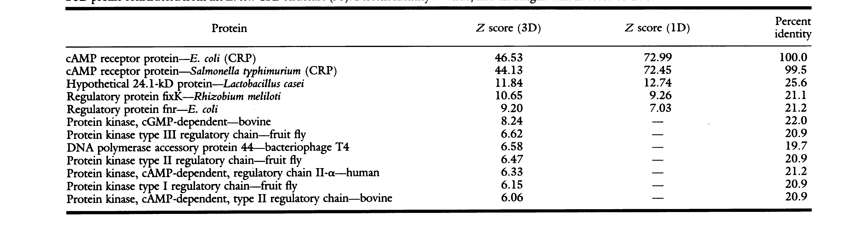
环腺苷酸蛋白（CRP）
CRP是一种DNA结合蛋白，当与效应分子cAMP结合时，负责转录的激活。它的序列与许多其他DNA结合蛋白和依赖于cAMP的蛋白激酶家族类似。
从该表中可以看到两种侧写表都检测到CRP与fnr and FixK蛋白（fnr and FixK 蛋白都是已知的DNA结合蛋白）以及和一种来自干酪乳酸菌的假设蛋白之间都有显著关系。
然而，3D侧写表也检测到CRP和依赖cAMP蛋白激酶家族之间的结构关系，而序列图谱并没有检测到这种关系。显然，3D兼容性搜索能够检测到远端关系（远低于25%的序列的一致性水平），而这通常很难通过序列相似性检测到。
CRP序列同源性搜索和兼容性搜索的比较。
列出所有序列同源性搜索和兼容性搜索中Z score 高于6.0的蛋白质，Z score（1D）是指利用大肠杆菌CRP序列构建的序列谱进行序列同源性搜索得到的得分。Z score（3D）是指利用大肠杆菌 CPR结构构建的3D侧写表进行结构兼容性搜索得到的得分。Present identity指的是与BESTFIT程序对齐的序列中相同氨基酸的百分比，对于序列同源性搜索，gap-opening罚分是4.5,gap-extension 罚分是0.05,序列兼容性搜索gap-opening罚分是5.0,gap-extension罚分是0.05
PPT下载 http://www.1ppt.com/xiazai/

Slide 20
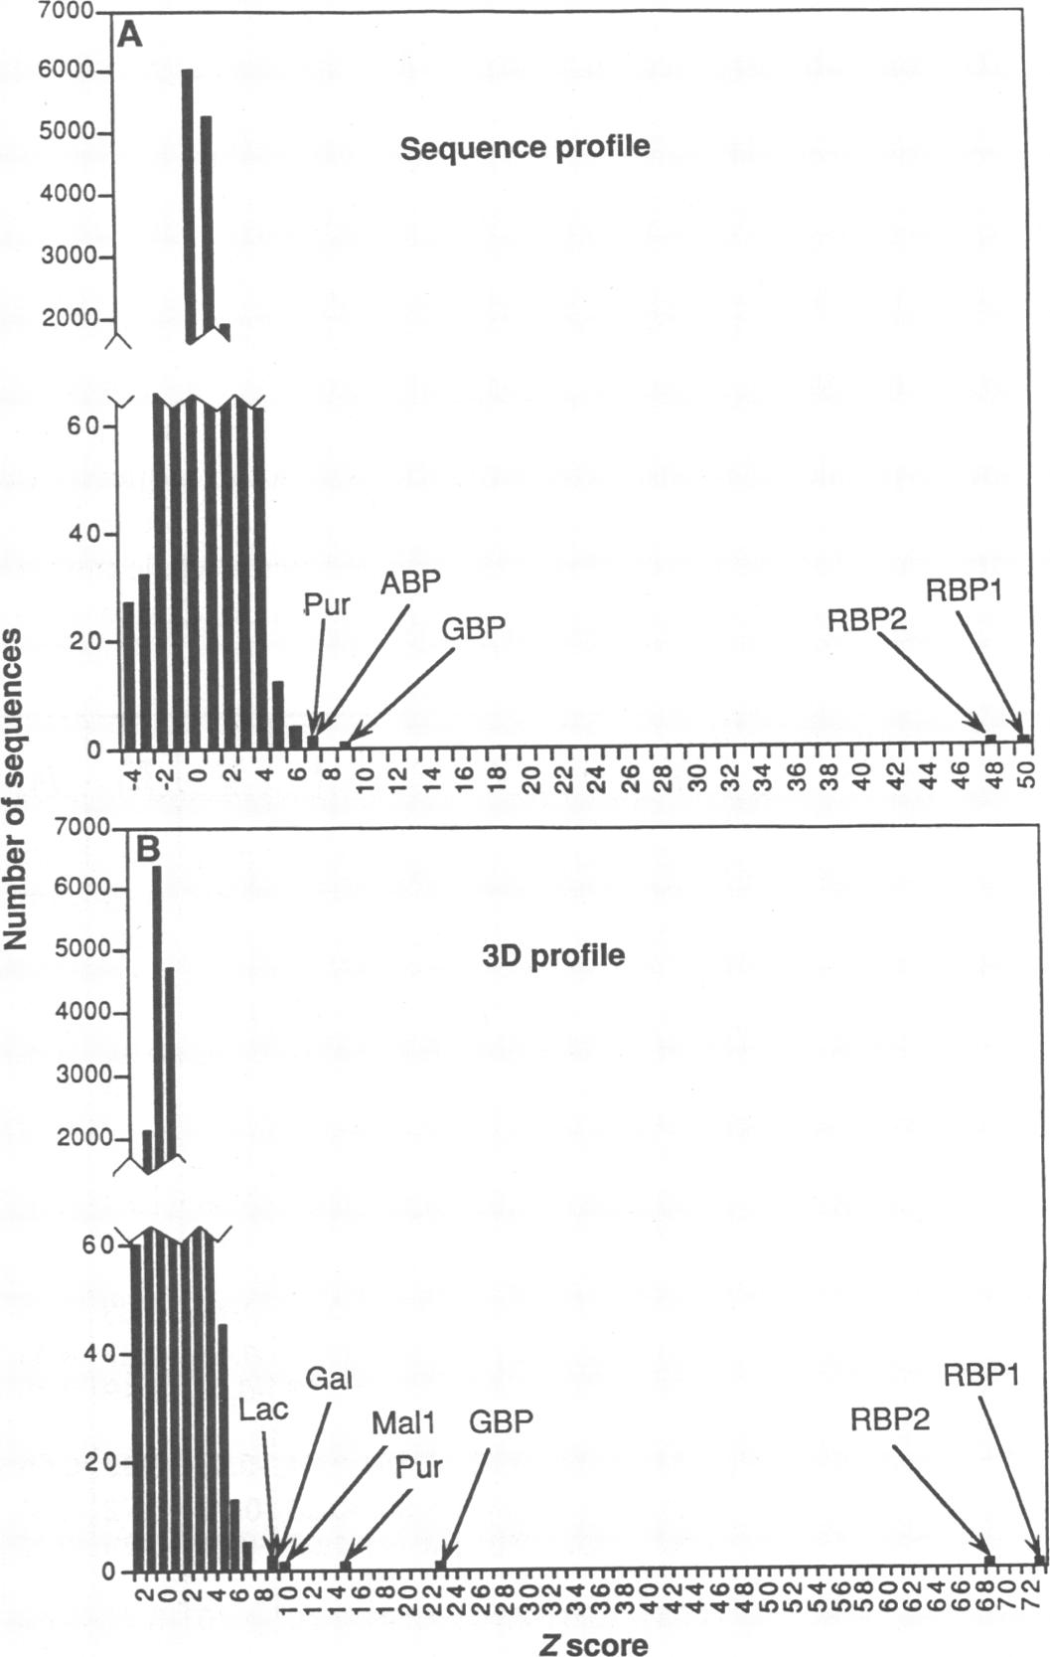
大肠杆菌的RBP（ribose binding protein核糖结合蛋白）
RBP是一种参与核糖转运的胞外蛋白。它是一个有相关折叠模式的周质结合蛋白家族的成员之一，但与周质结合蛋白几乎没有序列相似性。RBP，GBP和ABP在序列上有一定的相似性，尽管ABP在三个中是最不相似的。
左图为用大肠杆菌RBP序列构建的序列侧写表进行序列同源性搜索的结果。
条形图显示了给出特定Z score 的序列的数量，gap-opening罚分是4.5,gap-extension 罚分是0.05.在（A）中得分最高的蛋白质是RBP1（大肠杆菌RBP前体，Z score=49.0）,RBP2（鼠伤寒沙门氏菌RBP前体，Z score=47.9）,GBP（大肠杆菌乳糖结合蛋白，Z score=8.0）,Pur（大肠杆菌pur抑制因子，Z score=6.0）

Slide 21
由上图得出的结果为：
在序列同源性搜索中得分最高的蛋白质确实是RBP和GBP，得分第二高的是pur阻遏蛋白，它是lac阻遏蛋白家族的成员。然而，从序列相似性的角度来看，RBP与pur阻遏物整体结构相似性的情况相对比较弱（序列侧写表的Z分数在可能发生虚假关系的范围内（小于7））
KEY WORD

Slide 22
使用S.Mowbray提供的坐标，基于RBP结构制作的三维结构侧写表，进行三维兼容性搜索
得分最高的两个蛋白是RBP和GBP，但得分第二高的蛋白都是lac阻遏蛋白家族的成员。
我们注意到他们的Z scores都大于8，这一结果表明，这些阻遏蛋白的效应结合域确实以类似于RBP的方式折叠，ABP并不是一个高得分蛋白，说明lac阻遏蛋白家族和RBP的结构比ABP和RBP的结构更相似。
此外，利用ABP结构构建的3D图谱进行3D兼容性搜索，并没有发现ABP与阻遏蛋白之间存在显著的结构关系，因此，RBP结构可能比ABP结构更能反映lac阻遏素家族效应结合域的整体结构。
Gap-opening 罚分是5.0,gap-extension 罚分是0.2. 在（B）中得分最高的蛋白质依次记为是RBP1（Z score=72.2） ，RBP2（Zscore=68.9）,GBP（Z score=22.2）,Pur（Z score=14.2），Mal（大肠杆菌Mal I蛋白，Z score=9.0）,Gal（大肠杆菌 Mal 前体，Zscore=8.5），Lac（肺炎克雷伯菌乳酸阻遏物，Z score=8.1）

Slide 23
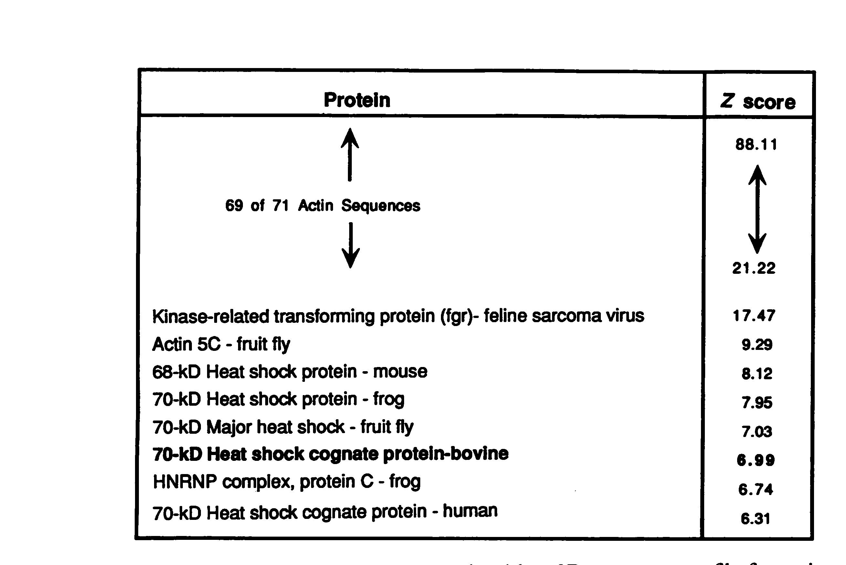
1990年报道了70-kD牛的热休克同源蛋白和在带有脱氧核糖核酸酶1复合体的肌动蛋白的NH2末端结构域的3D结构。Kabsch等人发现“出乎意料的.......这两个结构之间几乎完美的结构一致，尽管实际上并没有序列相似性”在没有序列相似性的情况下，结构相似性似乎对三维侧写表进行了严峻的考验。
肌动蛋白
我们从肌动蛋白坐标构建了一个3D结构侧写表，并进行了3D兼容性搜索。
得分最高的蛋白如左图所示，在肌动蛋白序列（frg是一种肌动蛋白——蛋白激酶融合蛋白）之后，得分最高的4个蛋白序列均为70-kD的热休克蛋白家族成员，其中3个Z scores 大于7.
因此，3D兼容性搜索清楚地检测到肌动蛋白和70-kD热休克蛋白家族成员之间的结构对应关系，这是序列同源性搜索无法得到的结果。
使用肌动蛋白的三维结构侧写表进行的序列兼容性搜索
所有Z score 为6.0 或更高的序列被列出，gap-opening 罚分为5.0，gap-extension 罚分为0.2，FGR蛋白是肌动蛋白和络氨酸特异性蛋白基因融合的结果，已知牛的HSC70蛋白与肌动蛋白相似，其Z score为6.99，用粗体显示。

Slide 24
一维序列和三维结构的联系
从序列预测蛋白质结构需要三维结构和一维序列之间的联系，在我们的方法中，连接是通过将一个三维结构简化为一个环境类的一维字符串来提供的，即在序列级别上，在这一步之后，3D的复杂性被消除了，但蛋白质折叠问题的核心3D-1D关系在三维结构侧写表中保留了下来。相关序列可以通过三维侧写表检测到，而不包含任何关于氨基酸类型的直接信息，这可能看起来令人惊讶。结果表明，基于面积和极性的环境等级是折叠的重要参数。
为了预测与某些已知的结构只有较远的关系的蛋白质的结构，需要一种模拟真实的蛋白质延展性的方法。远亲蛋白在其大多数侧链上不同，在主链上也经常不同，特别是在连接二级结构的片段的环上。
3D侧写表通过使用3D-1D表和动态规划算法中体现的统计方法模拟蛋白质的这种延展性。动态规划算法长期以来已知用于对齐相关序列，最近，已应用于类似的三维结构的对齐。在我们的工作中，我们试图在序列和结构之间架起桥梁。因此，我们的方法在蛋白质研究中合并了两个不同的方法，一个是序列比较和数据搜索方法，另一个是构象能量计算和考虑立体化学和堆积。在三维结构侧写表中，立体化学和能量学通过其残基的埋藏区域和环境中原子的极性隐含地进入环境级的分配。最终的结果是一个序列对齐到一个3D结构。

Slide 25
总结
虽然三维侧写表可以从氨基酸序列预测一些蛋白质结构，但该方法的预测能力存在局限性。最严重的限制是，如果以前没有已知的示例，则无法预测结构，原因很简单，每个三维侧写表都是由一个结构的原子坐标得到的，当然，已知的“结构”可能是一个假想或模型结构，在这种情况下，三维兼容性搜索可以揭示与之一致的序列。
第二个限制出现了，因为三维侧写表只能检测采用类似的三级结构的序列，只有类似的拓扑是不够的，例如，使用RBP结构的三维侧写表进行三维兼容性搜索，在许多具有类似拓扑结构的周质结合蛋白中，只检测到RBP最接近的结构亲属，随着结构的分化，具有特殊三级结构特征的剩余物环境模式可能发生巨大变化而难以识别。
尽管有这些限制，3D兼容性搜索显然能够检测出序列相似性可能不明显的结构关系。因此，在蛋白质逆折叠问题上，兼容性搜索为序列同源性搜索提高一个有用的补充。

Slide 26
感谢聆听

